Slide 1
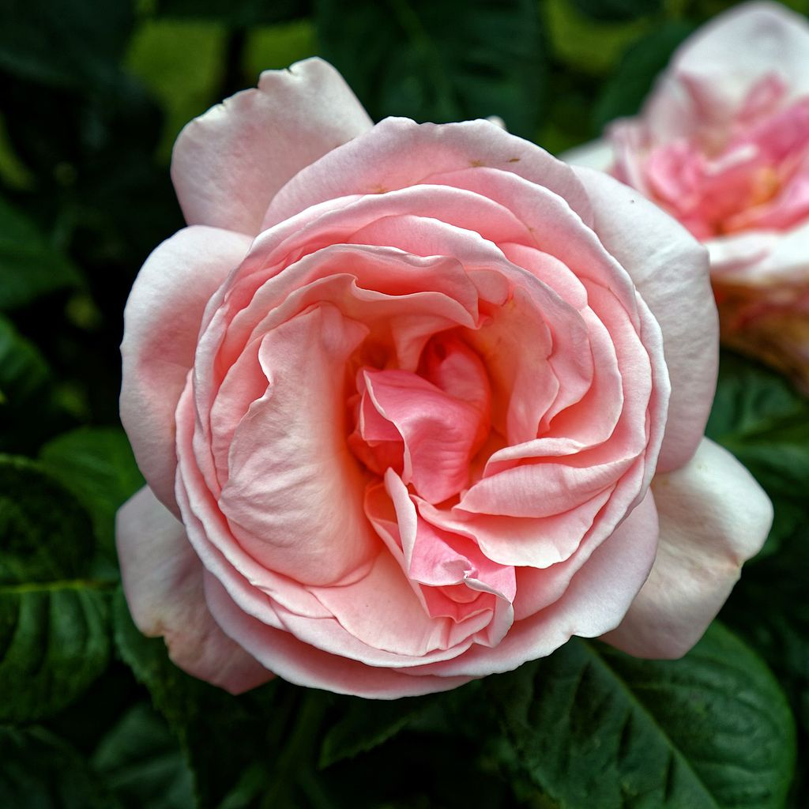
আমার আজকের প্রেজেন্টেশনে সবাইকে
স্বাগতম

Slide 2
السلام عليكم و رحمة الله
و بركاته

Slide 3
الحمد لله ربّ العالمين و الصلوة و السلام
علي اشرف الانبياء و المرسلين و علي اله
و اصحابه و اهل بيته و من تبعه باحسان
الي يوم الدين. اماّ بعد

Slide 4
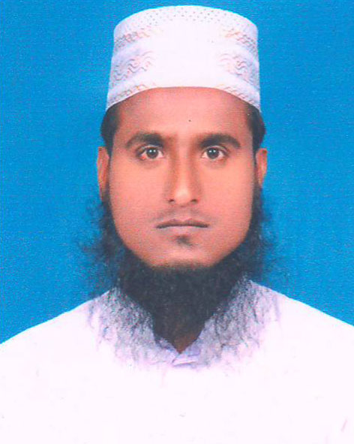
পরিচিতি মোহাম্মদ আবু বকর সিদ্দিক(শামিম) প্রভাষক (আরবি) ইসলাম নগর দাঃ সুঃ ফাযিল মাদরাসা পাইকশা,কামারখন্দ সিরাজগঞ্জ

Slide 5
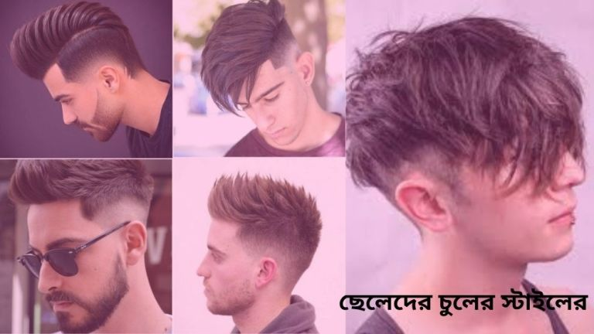
নিচের ছবি গুলো লক্ষ্য কর
ইসলামে কতিপয় নিষিদ্ধ কাটিং স্টাইল

Slide 6
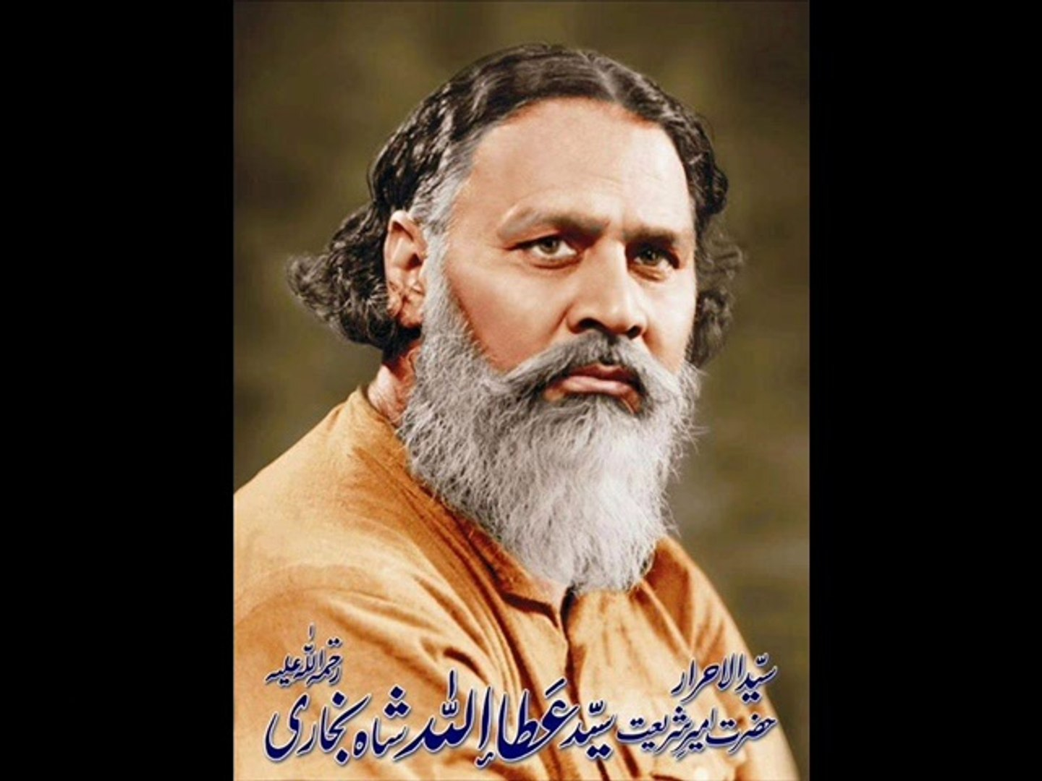
সুন্নতি বাবরী চুলঃশাহ আতাউল্লাহ বুখারি (রহঃ)

Slide 7
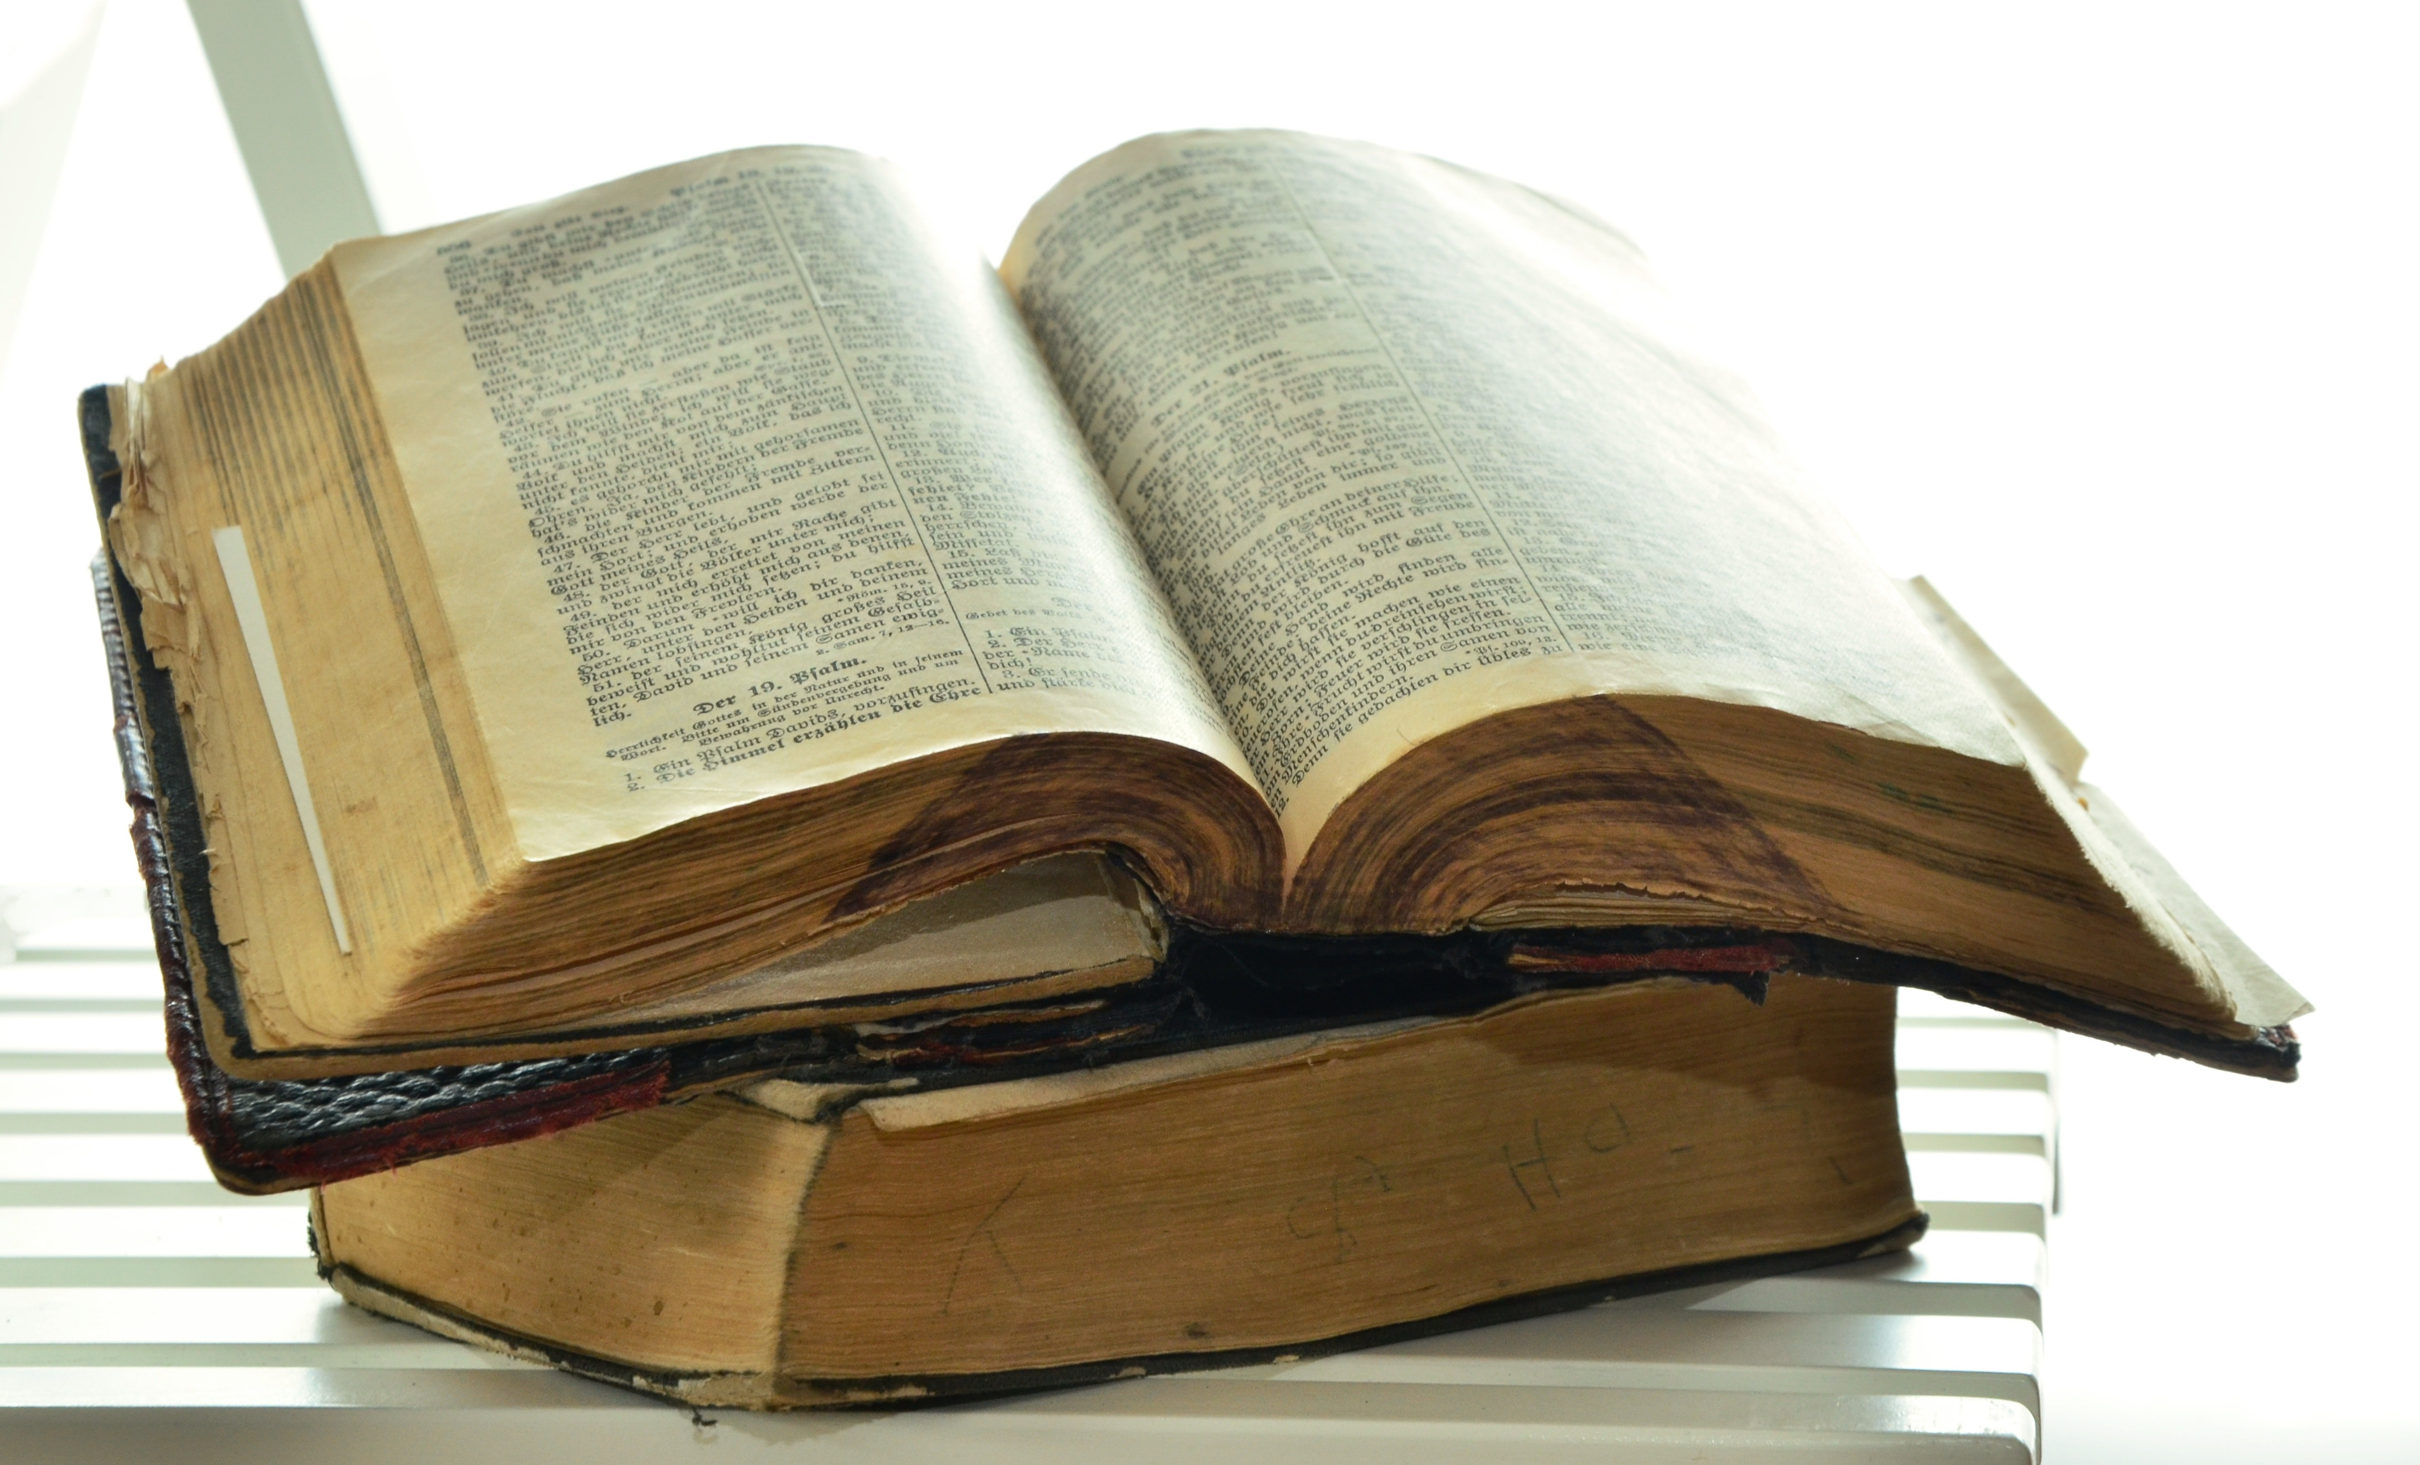
পাঠ পরিচিতিঃ শ্রেণিঃ আলিম (একাদশ) বিষয়ঃ আলহাদিস কিতাবঃ মেশকাতুল মাসাবিহ অধ্যায়ঃ ৩য়, কিতাবুত তাহারাত পরিচ্ছেদঃ ২য় এর ৪র্থ হাদিস

Slide 8
শিখন ফলঃ আজকের পাঠ শেষে শিক্ষার্থীরা… ১। উক্ত হাদিসের অনুবাদ জানতে পারবে ২। হাদিসের ব্যাখ্যা জানতে পারবে ৩। গোসল ফরজ হওয়ার কারণ জানতে পারবে ৪। গোসলের ফরজ সমূহ জানতে পারবে ৫। বাবরি চুলের প্রকারভেদ ও পদ্ধতি জানতে পারবে ৬। মাথা ন্যাড়া করার বিধান জানতে পারবে ৭। চুল কাটা সংক্রান্ত বিভিন্ন মাসাআলা জানতে পারবে

Slide 9
হাদিস
و عن عليٍّ (رض) قال قال رسول الله ﷺ من
ترك موضِعَ شعرةٍ من جنابةٍ لم يغسلها فُعِلَ بها
كذا و كذا من النّار قال عليٌّ فمِنْ ثمَّ عاديتُ رأسي
فمِنْ ثمَّ عاديتُ رأسي فمِنْ ثمَّ عاديتُ رأسي ثلثاً.
رواه ابو داود و احمد و الدّرمي. الاّ انهما لم يكرّرا
فمِنْ ثمَّ عاديتُ رأسي

Slide 10
হাদিসের অনুবাদঃ হযরত আলী (রাঃ) হতে বর্ণিত। তিনি বলেন, রাসুলুল্লাহ ﷺ এরশাদ করেছেন – যে ব্যক্তি এক চুল পরিমাণ স্থানও গোসল ছাড়া রেখে দেয় তাকে ধৌত করেনি । এ কারণে তার সাথে এরুপ এরুপ আগুনের শাস্তি দেওয়া হবে। এ কথা শুনে হযরত আলী (রাঃ) বলেন- সেই সময় হতেই আমি আমার মাথার সাথে শত্রুতা করছি। সেই সময় হতেই আমি আমার মাথার সাথে শত্রুতা করছি। সেই সময় হতেই আমি আমার মাথার সাথে শত্রুতা করছি। তিনবার বললেন। ( আবু দাউদ , আহমদ ও দারেমি) কিন্তু ইমাম আহমদ ও দারেমি সেই সময় হতেই আমি আমার মাথার সাথে শত্রুতা করছি “ বারবার বলেননি।

Slide 11
হাদিসের সংক্ষিপ্ত ব্যাখ্যাঃ আলোচ্য হাদিসে রাসুল (সাঃ) ফরজ গোসলের ক্ষেত্রে সাবধানতার সাথে উত্তমরূপে গোসলের কথা বলেছেন।কারণ শরীরের কোথাও শুকনা থাকলে গোসল হবেনা আর অপবিত্র শরীরে ইবাদত করলে সওয়াব তো হবেইনা বরং সে গুনাহগার হবে এবং সে জাহান্নামের শাস্তি ভোগ করবে। এ কথা শুনে আলী (রাঃ) সে দিন থেকে মাথা ন্যাড়া করতে লাগলেন। যদিও রাসুল(সাঃ) ও তার তিন খলিফা হজ্জের সময় ছাড়া কখনো মাথা ন্যাড়া করেন নাই । সর্বদাই বাবরি চুল রাখতেন। মোটকথা আলোচ্য হাদিসে ফরজ গোসলের ক্ষেত্রে সাবধানতার ব্যাপারে তাগিদ দেওয়া হয়েছে।

Slide 12
যে সমস্ত কারণে গোসল ফরজ হয়ঃ গোসল ফরজ হয় ৪ কারণে। ১। স্ত্রী সহবাসের কারণে, বীর্যপাত হোক বা না হোক। ২। স্বপ্নদোষের কারণে ৩। মহিলাদের (হায়েজ)মাসিক বা ঋতুস্রাব হলে ৪। নিফাস বা সন্তান প্রসব পরবর্তী রক্তস্রাবের কারণে

Slide 13
গোসলের ফরজ ৩ টি ১। গড়গড়ার সাথে কুলি করা ( রোজা না হলে)। ২। নাকের (নরম স্থান পর্যন্ত) পানি দেওয়া । ৩। সমস্ত শরীর উত্তম রুপে ধৌত করা, যাতে কোথাও এক পশম পরিমাণ জায়গাও শুকনো না থাকে।

Slide 14
গোসল করার মাসনুন তরিকাঃ প্রথমে দুই হাত কব্জি পর্যন্ত উত্তমরূপে ধৌত করবে। তারপর শরীরের যে সমস্ত জায়গায় নাপাক লেগে আছে তা ভালো করে ধৌত করবে। এরপর নামাজের অজুর ন্যায় অজু করবে তবে পা ধৌত করবেনা। এরপর সারা শরীরে পানি ঢেলে দিয়ে উত্তমরূপে ধৌত করে এমন ভাবে গোসল করবে যেন শরীরের এক পশম পরিমাণ জায়গাও শুকনো না থাকে। গোসল শেষ করে সেই স্থান থেকে একটু সরে গিয়ে দুই পা ধৌত করবে।

Slide 15
বাবরী চুল রাখার হুকুম ও পদ্ধতিঃ হানাফি মাযহাব মতে পুরুষদের বাবরী চুল রাখা সুন্নাত। অনুরুপ চতুর্দিক সমান করে চুল ছোট করে কাটাও সুন্নাত। কোথাও ছোট কোথাও লম্বা করে চুল কাটা সুন্নাত পরিপন্থী। আর মহিলাদের ক্ষেত্রে চুল কাটা বা ছাটা হারাম। বাবরী চুলের তিনটি ধরন রয়েছে। যেমন- الوفرة-اللمّة-الجمّة الوفرة ما سال علي الاذنين منه او ما جاوز شحمة الاذن ثمّ الجمّة ثمّ اللّمّة- অফরা হলো কানের লতি পর্যন্ত বাবরী রাখা। জিম্মা হলো কানের লতি ও কাঁধের মাঝামাঝি পর্যন্ত চুল রাখা এবং কাঁধ পর্যন্ত চুল রাখার নাম লিম্মা। এই তিন প্রকারের যে কোন এক প্রকার চুল রাখা সুন্নাত। মুজাহিদদের জন্য শত্রুদের মনে ভীতি সৃষ্টির জন্য তাদের মোচ ও বাবরী আরও লম্বা রাখাও বৈধ ।

Slide 16
দলিলঃ عن انس بن مالك قال كان شعر رسول الله (صلي-) الي نصف اذنيه- ترمذي عن عاءشة قالت كنت اغتسل انا و رسول الله (صلي) من اناء واحد و كان له شعر فوق الجمّة دون الوفرة- বাবরী চুল রাখা সুন্নাত এ ব্যাপারে আরও অনেক দলীল রয়েছে।

Slide 17
চুল কাটা বা খাটো করাঃ এ বিষয়টি ব্যাখ্যা সাপেক্ষ ।যেমন- ১। চতুর্দিক সমান করে কাটা ( সামনে/ পিছনে ) ২। উভয় সাইট ও পিছনের দিকের চুল ফেলে দিয়ে সামনে / মধ্যখানে চুল লম্বা করে রাখা কখনো জায়েজ হবেনা। এটা বিজাতীয়দের অনুকরণ। দলীল- عن ابن عمر انّ رسول الله (صلي) نهي عن القزع قال نافع احد رواة الحديث في تفسير القزع يحلق بعض رأس الصبي و يترك بعض , বুখারি শরিফ -৫৯২১ নাসায়ি শরিফ- ৫০৪৮, আবু দাউদ- ৪১৯৫ ,৪১৯৭ ৩। ইমাম তাব্রানি সহ অনেক মুহাদ্দিস ইবনে ওমর থেকে নবি (সাঃ) এর হাদিস বর্ণনা করেন – সিঙ্গা লাগানোর প্রয়োজন ব্যাতিত ফ্যাশনের জন্য শুধু ঘাড় বা গর্দান মুণ্ডন করা অগ্নি পুজকদের কাজকর্ম। ফতওয়া মার আতুল মুস্লিমা ২/৫১,আল মাউসুয়াতুল ফিক হিয়্যা-১৮/৯৬

Slide 18
মাথা মুণ্ডন/ ন্যাড়া করার বিধা ১।হজ্জের সময় হাজীগন ইহরাম ভঙ্গের জন্য পুরুষদের জন্য মাথা মুণ্ডন করা ওয়াজিব।মহিলারা চুলের আগা কাটবে। ২। হজ্জের সময় ছাড়া রাসুল (সাঃ),আবু বকর (রাঃ), ওমর (রাঃ), ওসমান (রাঃ) সবসময় বাবরী চুল রাখতেন।কখনো মাথা মুণ্ডন করতেন না। ৩। আলি (রাঃ) এর মাথা মুণ্ডন করা ছিল উনার ব্যাক্তিগত আমল,এর দ্বারা সুন্নাত সাব্যস্ত হবেনা, বেশি হলে জায়েজ প্রমান করা যেতেপারে।(মিরকাত) ৪। নবজাতকের জন্মের ৭ম দিনে আকিকা উপলক্ষে মাথা মুন্ডন করা মুস্তাহাব ৫। নব মুসলিম ইসলাম গ্রহণের পূর্বে মাথা মুন্ডন করা মুস্তাহাব ৬। বিশেষ কারণে মাথা মুন্ডন করা জায়েজ।যেমন-চুল কাটা সহজলভ্য না হওয়া, মাথার চিকিৎসার জন্য, উকুন নিধন করার জন্য । ৭। রোগ ব্যাধির সংক্রমণ, বিপদাপদ অথবা শোক পালনের উদ্দেশ্যে মাথার চুল মুণ্ডন করা হারাম। ৮। রাসুল (সাঃ)মাথা মুণ্ডনকে খারেজি দের চিনার আলামত হিসাবে সাব্যস্ত করেছেন। দলিলঃ বুখারি শরিফ ৭০৫০ নং হাদিস ( সবশেষ হাদিসের আগের হাদিস)

Slide 19
মুল্যায়নঃ এক কথায়/ এক বাক্যে উত্তর দাও ১। আলি (রাঃ) কার/ কিসের সাথে শত্রুতা করতেন? (এই হাদিসের আলোকে) ২। গোসল এর ফরজ কয়টি? ৩। বাবরী চুল রাখার তিনটি পদ্ধতির নাম কি? ৪। নব জাতকের জন্মের সপ্তম দিনে মাথা মুণ্ডন করা কি? ৫। শোক পালনের উদ্দেশ্যে মাথা মুণ্ডন করা কি?

Slide 20
উত্তর মিলিয়ে নাও ১। মাথার (চুলের)সাথে ২। তিনটি ৩। লিম্মা,জিম্মা,ওয়াফরা ৪। মুস্তাহাব ৫। হারাম

Slide 21
বাড়ির কাজ তথ্যঃ গোসলের ৪টি প্রকার। যেমন- ফরজ,ওয়াজিব,সুন্নত,মুস্তাহাব। কাজঃ কখন গোসল ওয়াজিব? কখন গোসল সুন্নত? কখন গোসল মুস্তাহাব?এর একটি তালিকা প্রস্তুত কর।

Slide 22
সবার সুস্বাস্থ্য কামনা করে আজকের ক্লাস থেকে বিদায় নিচ্ছি।

Slide 23
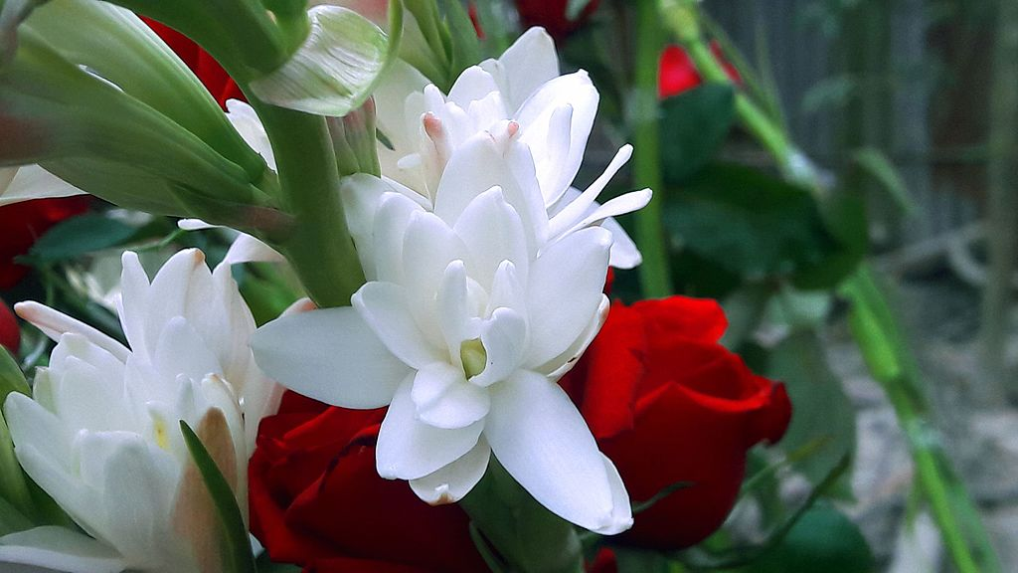
সাথে থাকার জন্য সকলকে ধন্যবাদ
This Photo by Unknown Author is licensed under CC BY-SA

